Slide 1
第8-9章 内存管理
计算机学院 丁菡
dinghan@xjtu.edu.cn

Slide 2
内存管理 Review
Physical memory space is always not large enough for us
Our programs are getting larger and larger
We want to run as many as possible programs at the same time
How to meet these requirements?
To provide an extremely large logical memory
把内存和磁盘结合起来使用，从而得到一个容量很大的“内存”，即虚存
虚存是对内存的抽象，构建在存储体系之上，由OS协调各存储器的使用
资源转换技术：以 和 换取昂贵内存空间
寄存器
进程的
地址空间
（虚拟内存）
Cache
内存
磁盘
CPU时间
磁盘空间
Notes:
2

Slide 3
内存“扩充”技术
Compaction 内存紧缩技术
Swapping 交换技术 “完全由操作系统自动化管理”
Overlaying 覆盖技术 “只在内存中保留当前必需代码”
Virtual memory 虚拟存储技术
进程
地址
空间
如何解决在较小的内存
空间运行较大的进程呢？
物理
内存
Notes:
虽然覆盖技术本身被淘汰，但其“只在内存中保留当前必需代码”的思想，在某些特定领域依然以另一种形式存在：
嵌入式系统：在一些没有MMU的微控制器上，无法实现虚拟内存，程序员有时仍会使用类似覆盖的手动技术来管理内存和代码。

Slide 4
基本内存管理方案总结
固定分区 | 把可分配的内存空间分割成若干个连续区域，每一区域称为分区。每个分区的大小可以相同也可不同，分区大小固定不变，每个分区装一个且只能装一个进程
可变分区 | 根据进程的需求，把可分配的内存空间分割出一个分区，分配给该进程
段式（将可变分区应用于单个进程） | 用户程序地址空间按进程自身的逻辑关系划分为若干段，内存空间被动态得划分为长度不相同的区域（可变分区）。以段为单位分配内存，每个段在内存中占据连续空间，各段之间可以不连续存放。
页式 | 把用户程序地址空间分为大小相等的部分，称为页。内存空间按页大小划分为大小相同的区域，称为帧（内存块，物理页面，页框）。以页为单位进行分配，逻辑上相邻的页，物理上不一定相邻
段页式 | 用户程序地址空间：段式 内存空间：页式 分配单位：页
所有现代的通用操作系统（Windows, Linux, macOS, Android, iOS 等）都基于分页机制来管理物理内存
在x86等架构上，操作系统以段页式的形式存在，但这是一种 “形式上结合，实质上偏向分页” 的模式
在其他架构（如ARMv8-A）中，其内存管理模型从一开始就是基于纯分页的

Slide 5
页式地址变换
虚拟地址（逻辑地址、程序地址）以十六进制、八进制、二进制形式给出
将虚地址转换为二进制数
分离出页号和位移量
低位部分：位移量
高位部分：页号
将位移量直接复制到内存地址寄存器的低位部分
以页号查页表，得到对应页装入内存的块号，并将块号转换为二进制数填入地址寄存器的高位部分，从而形成内存地址

Slide 6
页式地址变换
虚拟地址以十进制给出
页号 = int(虚地址/页大小) 取整
位移量 = 虚地址 mod 页大小 取余
以页号查页表，得到对应页装入内存的块号
内存地址 = 块号 * 页大小 + 位移量

Slide 7
页式地址变换
例1. 一个系统采用页式存储管理，有一个作业大小是8KB，页大小为2KB，依次装入内存的第7、9、A、5块，试将虚地址0AFEH、1ADDH转换为内存地址。
虚地址0AFEH
0000 1010 1111 1110
页内偏移 = 010 1111 1110
块号 = 0100 1
内存地址 = 0100 1010 1111 1110
= 4AFEH
页号 | 块号
0 | 7
1 | 9
2 | A
3 | 5

Slide 8
页式地址变换
例1. 有一个系统采用页式存储管理，有一个作业大小是8KB，页大小为2KB，依次装入内存的第7、9、A、5块，试将虚地址0AFEH、1ADDH转换为内存地址。
虚地址1ADDH
0001 1010 1101 1101
页内偏移 = 010 1101 1101
块号 = 0010 1
内存地址 = 0010 1010 1101 1101
= 2ADDH
页号 | 块号
0 | 7
1 | 9
2 | A
3 | 5

Slide 9
页式地址变换
例2. 若在一分页存储管理系统中，某作业的页表如下所示。已知页面大小为1024字节，试将逻辑地址1011，2148，4000，5012转化为相应的物理地址。
页号 | 块号
0 | 2
1 | 3
2 | 1
3 | 6

Slide 10
页式地址变换
例2. 若在一分页存储管理系统中，某作业的页表如下所示。已知页面大小为1024字节，试将逻辑地址1011，2148，4000，5012转化为相应的物理地址。
内存地址 = 块号 * 页大小 + 位移量
虚地址1011
页号p = int(1011/1024) = 0
页内偏移d = 1011%1024 = 1011
块号 = 2
内存地址 = 1024*2＋1011＝3059
页号 | 块号
0 | 2
1 | 3
2 | 1
3 | 6

Slide 11
页式地址变换
例2. 若在一分页存储管理系统中，某作业的页表如下所示。已知页面大小为1024字节，试将逻辑地址1011，2148，4000，5012转化为相应的物理地址。
内存地址 = 块号 * 页大小 + 位移量
虚地址2148
页号p = int(2148/1024) = 2
页内偏移d = 2148%1024 = 100
块号 = 1
内存地址 = 1024*1＋100＝1124
4000 → 7072
5012 → p＝int（5012/1024）＝4,因页号超过页表长度，该逻辑地址非法。
页号 | 块号
0 | 2
1 | 3
2 | 1
3 | 6

Slide 12
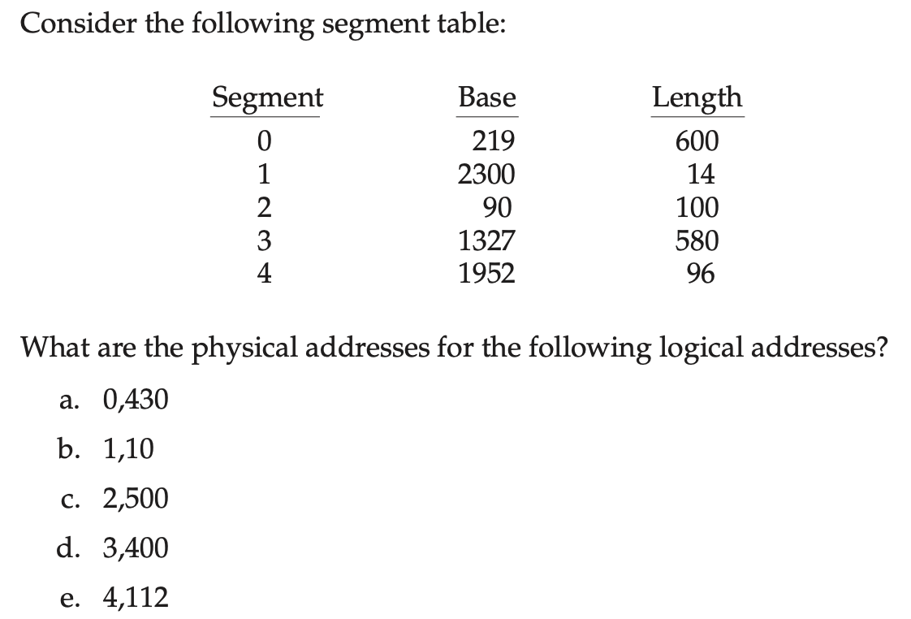
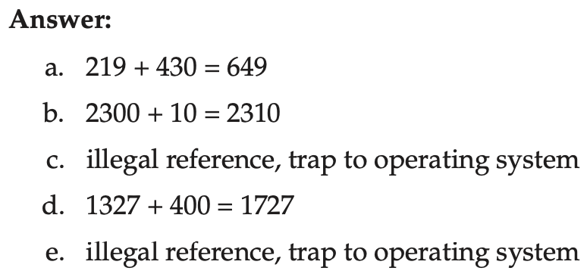
例题

Slide 13
虚拟存储过程
开始（程序请求访问一页）
缺页中断处理
请求调页
Page fault
TLB
页式地址变换
页面置换
保留CPU现场
越界中断
页号 > 页表长度?
是
从外存中找到缺页
否
CPU检索快表
否
是否满存?
是
页表项是否在快表中?
选择一页换出
否
否
是
访问页表
该页是否被修改?
是
否
页是否在内存中?
将该页写回外存
是
修改快表
CPU从外存读缺页
修改访问位和修改位
启动I/O硬件
形成物理地址
将一页从外存换入内存
地址变换结束
修改页表

Slide 14
- 缺页中断机制
在请求分页系统中，每当所要访问的页面不在内存时，便要产生一缺页中断，请求OS将所缺页调入内存。
与一般中断的主要区别在于：
缺页中断在该指令执行期间产生和处理中断信号，而一般中断在一条指令执行完后检查和处理中断信号
缺页中断返回到该指令的开始重新执行该指令，而一般中断返回到该指令的下一条指令执行。
一条指令在执行期间，可能产生多次缺页中断。
缺页中断为了实现虚拟内存，按需调页，保证程序的正确执行；而一般中断是为了响应外部事件
标准的指令周期：取指，译码，执行，中断检查
在执行阶段结束之后、下一条指令取指之前，CPU的控制单元会自动进行一次中断查询，检查一个内部的“中断请求触发器”或状态寄存器，而这个标志的状态，是由外部设备通过中断请求线来置位的。

Slide 15
页面置换算法小结
算法 | 评价
FIFO | 可能置换出重要页面
OPT | 不可实现，但可作为基准
LRU | 很优秀，但很难实现
Second Chance/Clock | 比FIFO有很大改善
Reference-Bit | 比FIFO有很大改善
Counting Algorithms （LFU、MFU） | 昂贵，不常使用
Working set | 实现起来开销较大
注意： 置换策略设计得越精致、越复杂，实现的软硬件开销也越大

Slide 16
已知系统为32位实地址，采用48位虚拟地址，页面大小4KB，页表项大小为8B。
1）假设系统使用纯页式存储，则要采用多少级页表，页内偏移多少位？
2）假设系统采用一级页表，TLB命中率为98%，TLB访问时间为10ns，内存访问时间为100ns，并假设当TLB访问失败后才开始访问内存，问平均页面访问时间是多少？
3）假设采用二级页表，如果要满足访问时间<=120ns，那么命中率需要至少多少？（TLB访问时间为10ns，内存访问时间为100ns）

Slide 17
已知系统为32位实地址，采用48位虚拟地址，页面大小4KB，页表项大小为8B。
1）假设系统使用纯页式存储，则要采用多少级页表，页内偏移多少位？
解答：
1）已知页面大小4KB=2¹²B，即页内偏移量的位数为12。采用48位虚拟地址，故虚页号为48-12=36位。
页表项的大小为8B，则每页可容纳4KB/8B=512=2⁹项，即9位可以覆盖一个页表页保存的记录，每个页表索引或页目录索引占虚拟地址的9位。
那么所需多级页表的级数=[36/9]=4，故应采用4级页表。
48=9+9+9+9+12
当前，智能手机、个人电脑、服务器等平台主要使用64位CPU，一种常见配置是
使用48位物理地址和虚拟地址，此时页表为4级。

Slide 18
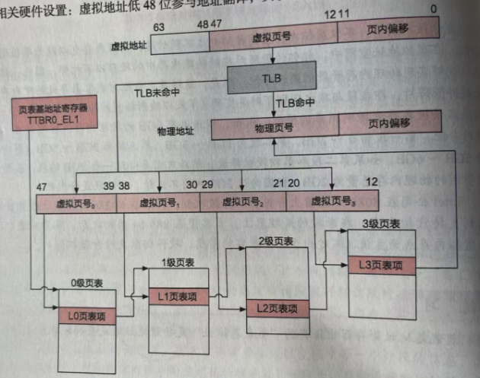
多级页表
已知系统为32位实地址，采用48位虚拟地址，页面大小4KB，页表项大小为8B。
1）假设系统使用纯页式存储，则要采用多少级页表，页内偏移多少位？
组织
第0级页表（顶级）页表有且仅有一个页表页，页表基地址寄存器存储的就是该页的物理地址
其余每一级页表拥有若干个离散的页表页，每个页表页占用物理内存中的一个物理页(4KB)
地址翻译过程
根据页表基地址寄存器找到第0级页表页，将虚拟地址的虚拟页号₀(第47-39位)作为页表项索引(页表内偏移)，读取第0级页表页的相应页表项；
该页表项存储着下一级(第1级)页表页的物理地址，MMU按照类似方式将虚拟地址的虚拟页号₁(第38-30位)作为页表项索引，读取第1级页表页中的相应页表项。
以此类推，MMU将在第3级页表页中的一个页表项中找到该虚拟地址的物理页号，结合页内偏移获得最终物理地址。
思考：
多级页表一定能减少页表占用的空间吗？
2. 多级页表与单级页表有哪些区别与优势？

Slide 19
多级页表
已知系统为32位实地址，采用48位虚拟地址，页面大小4KB，页表项大小为8B。
1）假设系统使用纯页式存储，则要采用多少级页表，页内偏移多少位？
多级页表是一种 “用时间换空间” 的经典权衡
若采用单级页表，这个页表有多大？
2⁴⁸/4K*8B = 512GB,且这张页表占据的物理内存还必须连续
为了压缩页表大小，MMU采用多级页表

Slide 20
多级页表
多级页表能减少页表占用的空间吗？
回答：能，但不一定。
多级页表能减少页表占用空间，是建立在“应用进程使用的虚拟地址远小于总的虚拟地址空间”这个假设上。如果假设不成立，则多级页表可能比单级页表占用更多的内存。（在虚拟内存“用满”的情况下，多级页表最末级页表和单级页表使用的内存大小是一样的，而其他级页表就是多出来的）
一个极端例子
假设整个应用进程的虚拟地址空间中只有两个虚拟页被使用，分别位于最低和最高两个虚拟地址。
使用4级页表后，整个页表只需要1个第0级页表页、2个第1级页表页、2个第2级页表页、2个第3级页表页，合计7个页表页，仅仅占用28KB物理内存空间。（单页表512GB）

Slide 21
多级页表
多级页表与单级页表有哪些区别与优势？
回答：
（1）多级页表允许整个页表结构中出现“空洞”，而单级页表则需要每一项都实际存在。
How: 当多级页表中任意一级页表中的某一个条目为空时，该条目对应的下一级页表不需要存在，以此类推，接下里的页表同样不需要存在。因此，多级页表能极大减少页表所占用的物理空间大小。
Why:单级页表可被看成虚拟地址的虚页号作为索引的数组，整个数组的起始地址存在页表基地址寄存器中。翻译某个虚拟地址集根据其虚拟页号找到对应的数组项，因此整个页表必须在物理内存上连续，其中没有被用到的数组项也需要预留（不能出现“空洞”）。
（2）多级页表优势在于不依赖内存页的连续页，因此能够在应用使用虚拟地址较少时大幅度降低页表占用的内存。

Slide 22
已知系统为32位实地址，采用48位虚拟地址，页面大小4KB，页表项大小为8B。
2）假设系统采用一级页表，TLB命中率为98%，TLB访问时间为10ns，内存访问时间为100ns，并假设当TLB访问失败后才开始访问内存，问平均页面访问时间是多少？
解答：
Hit ratio = α
Effective Access Time (EAT)
EAT = (1 + ε) α + (2 + ε)(1 – α)
= 2 + ε – α
2）系统进行页面访问操作时，首先读取页面对应的页表项，有98%的概率可以在TLB中直接读取到（10ns），然后进行地址变换，访问内存读取页面（100ns），所需时间为10ns+100ns+100ns=210ns。页表平均访问时间为：
[98% * 110 + (1 – 98%) * 210]ns = 112ns

Slide 23
已知系统为32位实地址，采用48位虚拟地址，页面大小4KB，页表项大小为8B。
3）假设采用二级页表，如果要满足访问时间<=120ns，那么命中率需要至少多少？（TLB访问时间为10ns，内存访问时间为100ns）
解答：
3）假设快表命中率为p，则应满足：
[p * 110 + (1 – p) * 310]ns <= 120ns
求解不等式，得p<=95%

